Slide 1
Git

Slide 2
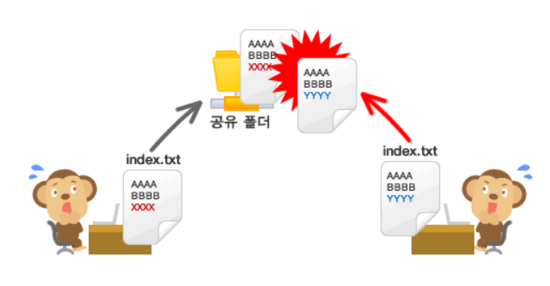
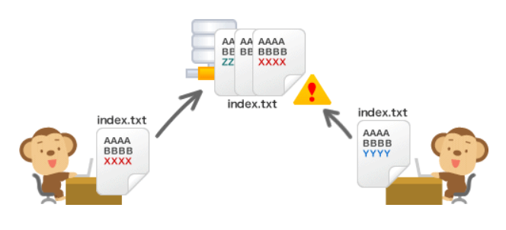
Git 이란?
소스코드를 효과적으로 관리하기 위해 개발된 '분산형 버전 관리 시스템'
< 전 >
< 후 >

Slide 3
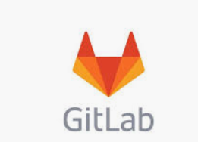
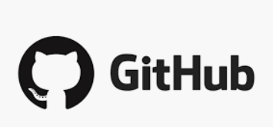

Git을 활용하기 위한 저장소가 필요 ! – github, gitlab, bitbuckit 등

Slide 4
1. Github - 특징 - Git 호스팅 서비스에선 선두주자이다. 오픈소스의 본고장이라 가장 많은 사람들이 이용한다. Epic Games의 Unreal Engine 4 저장소도 있다. - 장점 - 가장 많은 Integration을 지원. 가장 많은 오픈소스 저장소 보유. 가장 안정적인 서버 상태를 제공하며, Github Status에서 실시간으로 확인 가능. -단점- 오픈소스의 본고장이라 그런지 무료 플랜의 경우 Repo를 무조건 공개해야 한다. 용량 제한이 짜다. LFS는 트래픽 제한도 있다.

Slide 5
2. Bitbucket - 특징 - Git을 사용하는 사람들에게 가장 익숙할 GUI 툴인 Sourcetree를 만든 Atlassian에서 제공하는 서비스. Unity Technologies의 일부 오픈소스는 Bitbucket의 저장소를 사용한다. - 장점 - Atlassian에서 서비스해서 그런지 JIRA, Hipchat과 연동이 편하다. Private Repo를 무료로 제공한다. - 단점 - Github과 마찬가지로 용량 제한이 짜다. 저장소에 참여 가능한 인원을 기준으로 가격 정책을 적용했다. (5인) 가장 거지같은 가격 정책이다.

Slide 6
3. Gitlab - 특징 - 설치형 Github를 목표로 나온 서비스. 본질은 설치형 제공이지만, Gitlab.com에서 호스팅 서비스 또한 제공한다. - 장점 - 후발주자라 그런지 가장 합리적인 가격 정책. rivate Repo 무료, 인원 제한 상관없다. Disk space per Repo가 10GB다. LFS 용량 포함. 설치형이 무료다. 무료인데 대부분의 필요한 기능은 다 제공한다. CI가 참 잘 되어 있는데, 게임쪽에선 어차피 다 젠킨스 쓸테니까 딱히 쓸 일이 없는게 흠이다. - 단점 - 얼마 전 6시간 데이터 유실 사건이 보여주듯 아슬아슬한 느낌이 없잖아 있다. 또한 서버 상태가 가끔씩 불안정하다. 두 달에 한 번 정도 503 에러를 아주 짧은 순간 볼 수 있다.

